Slide 1

安徽农业大学
第二章 个人与社会

Slide 2
第一节人的属性和社会的本质
一、人的属性
（一）人的自然属性
人的自然属性‌是指人的生物性，包括人的肉体组织、生理结构以及饮食、生理的需要等，体现了人与一般动物的共性。
（二）人的社会属性
人的社会属性‌是指人在社会生活和社会实践中形成和发展起来的人与人之间的关系属性。它揭示了人区别于其他动物的特殊本质，是人类特有的属性。
在阶级社会中，人的根本属性是阶级性。

Slide 3
第一节人的属性和社会的本质
二、社会的本质和基础
（一）什么是社会
中文中“社”（土地神和祭祀土地神）、“会”（会聚与会集于一起）和“社会”（民间宗教性集会）的含义。
法国社会心理学家塔尔德认为：社会是具有共同心理的人们的集合。
美国社会学家帕克认为：社会是一种包括人类行为习惯、情操、民俗等在内的遗产。
法国社会学家迪尔凯姆认为：社会就是集合意识，是一种建立在个人意识之上的独立实体。
马克思：生产关系总合起来就构成所谓社会关系，构成所谓社会。

Slide 4


Slide 5

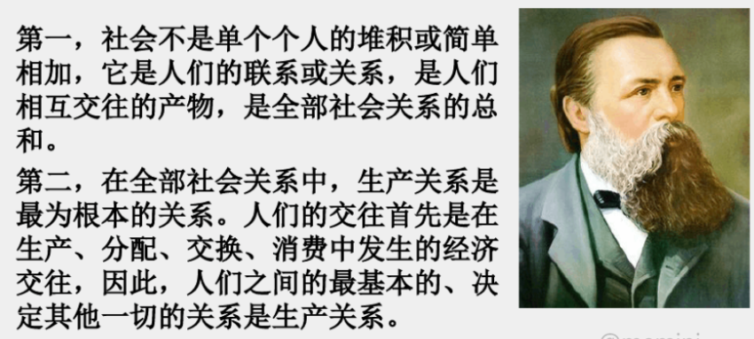

Slide 6
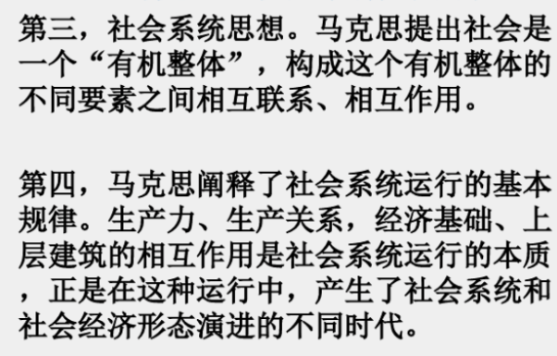

Slide 7
第一节人的属性和社会的本质
（二）社会的本质
社会有机体论、生活共同体论、社会行动论、社会关系论等。
马克思主义社会学：社会是人们相互交往的产物，是社会关系的总和。
生产力和生产关系构成的生产方式体现了社会的实质。
生产力和生产关系之间呈现出动态性关系。
生产关系一定要适合生产力状况。

Slide 8
第一节人的属性和社会的本质
（三）社会的基础
社会的基础性要素概括为自然要素与人文要素。
自然要素：地理、气候
人文要素：心理、文化
物质生产活动是最为基本的要素，是社会存在和发展的前提。

Slide 9
第一节人的属性和社会的本质
（三）社会的基础
1、物质生产活动是人类最基本的活动
2、人口要素
3、资源环境要素
4、文化要素

Slide 10
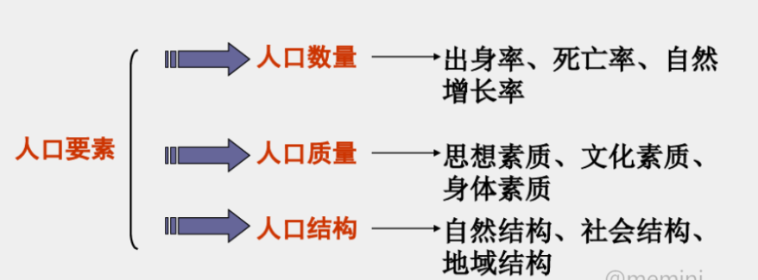

Slide 11
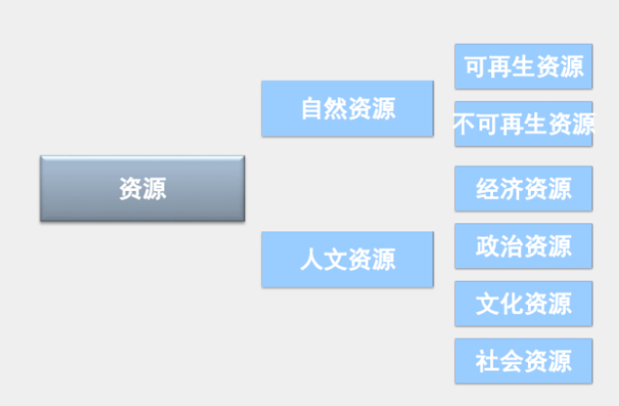

Slide 12


Slide 13
第二节社会结构与社会交往
一、社会结构、社会形态及社会类型
（一）社会结构
社会系统的各个组织部分及要素之间持久的、稳定的相互联系模式。
宏观社会结构：社会的整体结构，经济结构、政治结构、文化结构。
微观社会结构指社会的各种要素或基本单位之间的结构现象，个人、角色、群体、组织、社团、社区等。

Slide 14
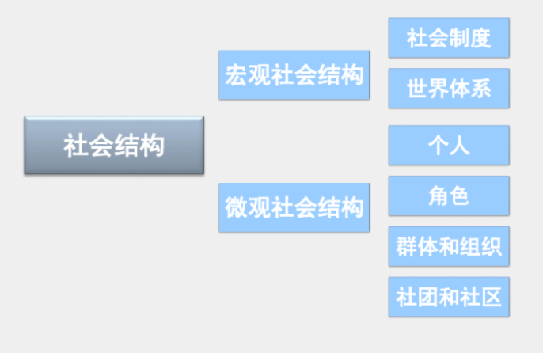

Slide 15
第二节社会结构与社会交往
（二）社会形态和社会类型
1、社会形态：指人类社会的存在、发展和演变过程中的具体形态。
特定历史阶段上的社会都会呈现出具体的形态。
社会形态的具体性取决于一个社会的生产方式和生产资料所有制的性质。

Slide 16
第二节社会结构与社会交往
（二）社会形态和社会类型
2、社会类型：是社会学对于社会的基本状态及典型特征的总结、概括和划分。
传统社会与现代社会是一种基本的划分。（工业革命为标志）
社区和社会（不同组织模式和机制）

Slide 17
第二节社会结构与社会交往
二、社会交往
（一）社会交往的内涵
指作为主体的个人、群体、民族等，在社会生活中与自然、社会之间的各种相互关系和相互作用。
1、社会交往理论概要
社会交往理论是由马克思开创,后对德国哈贝马斯的交往行动理论产生直接影响的社会学理论。马克思从人的需要和满足需要的方式出发,认为社会交往是人类生存、活动、实践以及社会发展的一种重要方式,是人们为满足自身生存需要而进行物质生产的前提,是制约个人生存与发展的重要方面。社会交往主要分为不同群体的内部交往、外部交往以及世界交往等三种不同形式。

Slide 18
第二节社会结构与社会交往
2、社会交往与社会发展
人的需要是社会交往的源头
生产活动是社会交往的基础
社会变迁过程贯穿着社会交往
人类解放是社会交往的发展前景。

Slide 19
第二节社会结构与社会交往
3、社会交往与人的相互关系
社会交往是不同的人们参与的社会性过程。
社会交往是人与人之间形成相互依赖的过程。
信息沟通是社会交往的一个基本条件和内容。
人们的社会交往总是依循一定的方式展开的。

Slide 20
第二节社会结构与社会交往
4、社会交往与社会互动
区 别：
有关社会互动的研究比较侧重于微观层面的、个体性的人际交互作用及其内涵和形式的讨论。
社会交往的研究则汇聚了宏观过程与微观过程、人与人、人与群体、群体与群体之间的社会性交互作用及其内涵、形式、发展现状与未来趋向等探索。

Slide 21
第二节社会结构与社会交往
区 别：
社会交往理论表达了对现代社会各个领域和方面的深刻关系的思考、对人类社会变迁趋向的构想、对人的全面发展前景的展望。
社会互动理论侧重于对个人与个人、个人与群体、群体与群体之间的关系，以及个人、群体、组织在行动过程中相互联系的现象、方式、规则、秩序等的研究。

Slide 22
第二节社会结构与社会交往
（二）社会交往的方式
1、语言媒介
2、符号系统
3、意义表达
4、情景解释

Slide 23
第三节 人的社会化
一、社会化的概念与类型
（一）马克思主义社会学关于社会化的重要理论原则
1、 马克思主义社会学的过程性和发展性原则。
2、马克思主义社会学的唯物主义原则。
3、马克思主义社会学的辩证法原则。
4、人的全面发展和人类解放的原则。

Slide 24
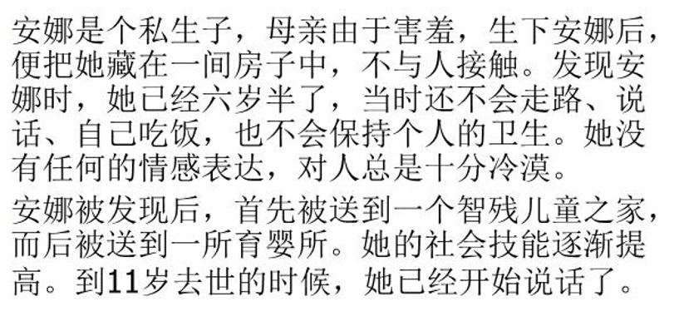
（二）社会化的含义
社会化是指一个人从最初的自然的生物个体转变为社会人的过程。

Slide 25
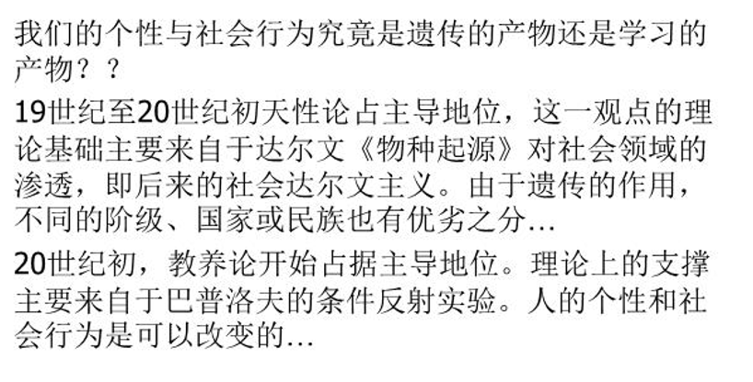

Slide 26
社会化的含义包含三个方面：是一个文化传递和延续的过程。
是一个人的个性形成和发展的过程。
是一个角色学习过程。
社会合作能力的提高、创新能力的培育

Slide 27
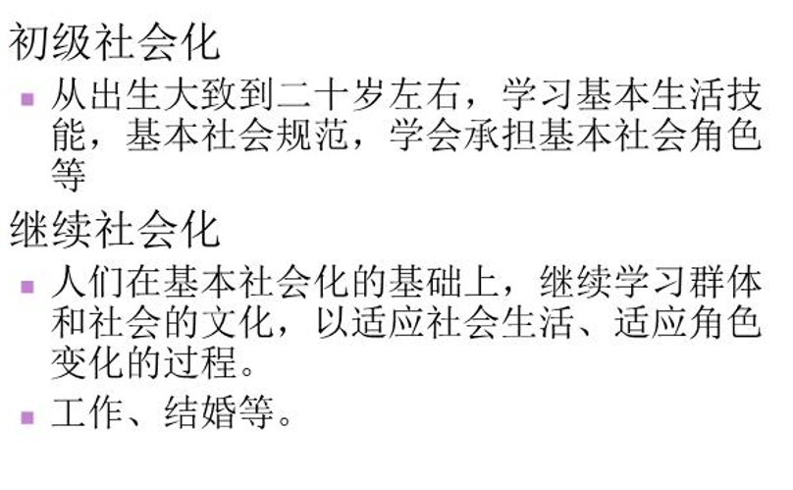
（三）社会化的类型
1、初级社会化
2、继续社会化

Slide 28
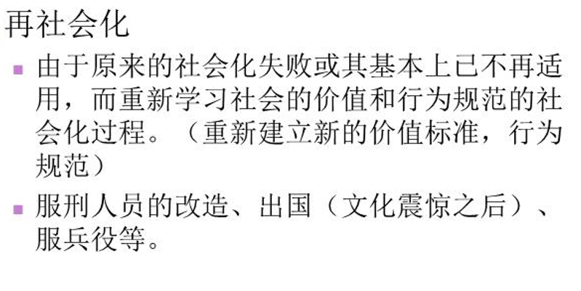
（三）社会化的类型
3、再社会化

Slide 29
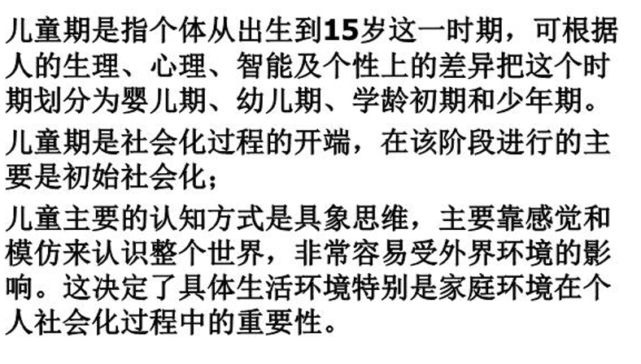
二、社会化的阶段与场所
（一）社会化的阶段
1、儿童期的社会化

Slide 30
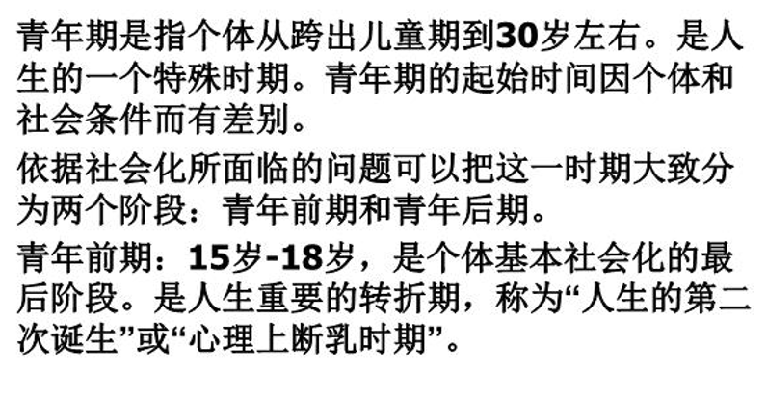
2、青年期的社会化

Slide 31
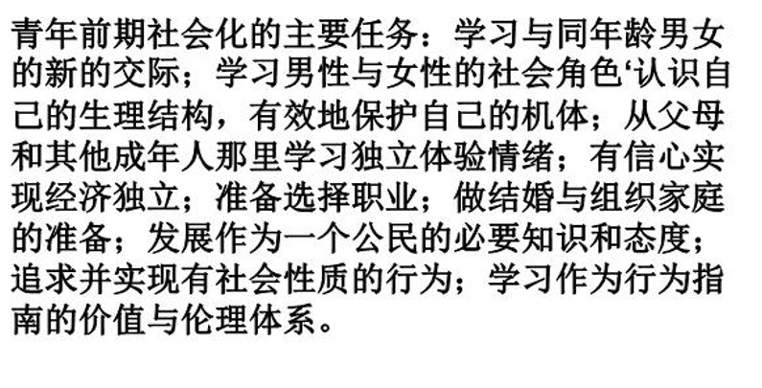
第三节 人的社会化

Slide 32
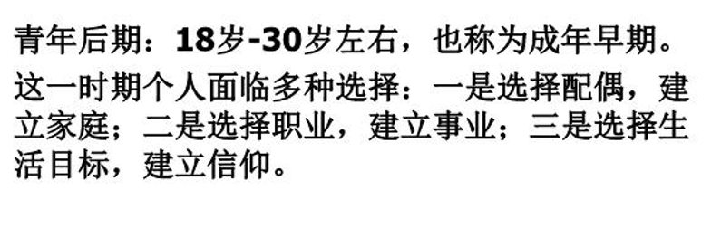

Slide 33
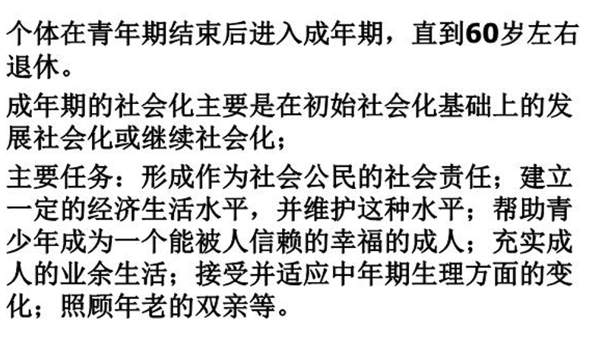
3、成年期的社会化

Slide 34

4、老年期的社会化

Slide 35


（二）社会化的主要场所
1、初级社会化场所
初级社会群体形成的社会化环境。家庭、邻里、伙伴等。
2、次级社会化场所
次级社会组织构成的社会化环境。学校、工作单位、社团等。

Slide 36
三、社会化的内容与功能
（一）社会化的内容
1、生存技能的社会化
2、性别角色的社会化
3、政治的社会化
4、道德的社会化

Slide 37


Slide 38
（二）社会化的功能
1、文化传承
2、个性发展
3、角色学习

Slide 39
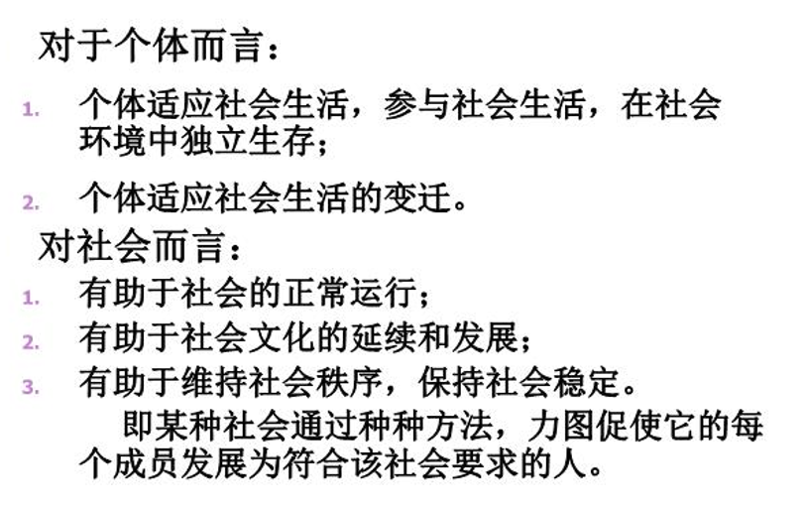

Slide 40
四、社会化过程中人的主观能动性
人的主观能动性：人作为社会生活实践的主体，在其行动过程中体现出来的自主性、能动性、选择性和创新性等特征。
人的社会化着重从社会的角度，来解释个人成为社会人的发展过程;
人的主观能动性侧重于从个人的方面，来解释个人在成长中成为独特个体的过程。

Slide 41
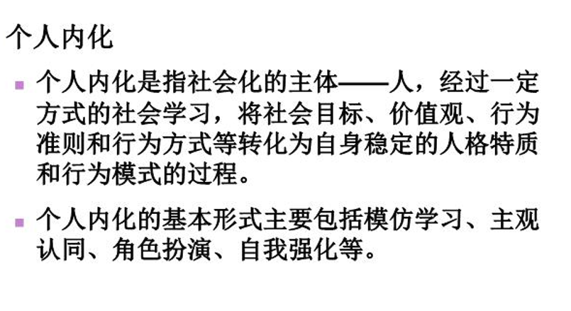

Slide 42
第四节 人的全面发展与社会全面进步
一、人的全面发展的历史性与阶段性
（一）共同体与人类的发展
马克思主义认为个人与社会是同一历史进程的两个侧面，社会的构成离不开个人，个人的存在也离不开社会;作为社会的存在物，人的发展是人类共同体变迁的组成部分。马克思和恩格斯指出:“既然人天生就是社会的，那他就只能在社会中发展自己的真正的天性;不应当根据单个个人的力量，而应当根据社会的力量来衡量人的天性的力量。”因此，“只有在共同体中，个人才能获得全面发展其才能的手段”。 同时，个人的私人利益和社会的普遍利益，总是互伴相随的;每一个人的利益、福利和幸福同其他人的福利有不可分割的联系，这是一个显而易见的不言而喻的事实。

Slide 43
“自由人的联合体”是马克思和恩格斯设想的未来理想社会形式。在这个社会中，生产者自由平等地联合在一起，按新方式组织生产，推进生产力的发展，为每个人提供全面的发展机会。马克思认为，只有通过这样的社会变革，个性才能获得真正的自由而全面发展。

Slide 44
（二）人的全面发展的历史性
恩格斯指出:“社会制度中的任何变化，同旧的所有制关系不再相适应的新的生产力的必然结果。”人类社会发展的这种规律性，即生产力与生产关系“适合一不适合一新的适合”，这一矛盾运动使旧的生产方式发生的一次又一次根本变革，促成了人类社会从低级阶段向高级阶段的发展。人的发展与社会发展是人类历史进程的两个侧面，而人的全面发展是这一历史进程的一个基本趋向。

Slide 45
人的全面发展既是一个基本的历史趋向，也是一个具体的历史进程，其间经历了由最初的人的片面发展到人的不充分发展，由人的不充分发展到人的较充分发展，再由人的较充分的发展逐渐过渡到人的全面发展，这是一个漫长的历史过程。

Slide 46
（三）人的全面发展的阶段性
正如人类社会是一个渐进的发展过程，人的全面发展也是逐步推进的。马克思和恩格斯指出，“一定的生产方式或一定的工业阶段始终是与一定的共同活动方式或一定的社会阶段联系着的，而这种共同活动方式本身就是‘生产力’。也就是说，人的发展是与生产力和生产关系及其构成的生产方式密切相联的。人所处的生产力和生产关系的特定发展阶段，制约着人的活动的具体内容、实践方式。在特定历史发展阶段，随着新生产力与生产关系的从适合到不适合再到新的适合的矛盾运动，每一阶段新生产力的获得促使旧的生产关系和生产方式发生改变，也为人的谋生方式、生存状态的改变提供了新的社会条件，人的发展也因此进入到更高阶段。正因如此，伴随着历史具体进程，人的发展呈现出不同的阶段性特征。

Slide 47
（三）人的全面发展的阶段性
正如人类社会是一个渐进的发展过程，人的全面发展也是逐步推进的。马克思和恩格斯指出，“一定的生产方式或一定的工业阶段始终是与一定的共同活动方式或一定的社会阶段联系着的，而这种共同活动方式本身就是‘生产力’;由此可见，人们所达到的生产力的总和决定着社会状况，必须把‘人类的历史’同工业和交换的历史联系起来研究和探讨。”在特定历史发展阶段，随着新生产力与生产关系的从适合到不适合再到新的适合的矛盾运动，每一阶段新生产力的获得促使旧的生产关系和生产方式发生改变，也为人的谋生方式、生存状态的改变提供了新的社会条件，人的发展也因此进入到更高阶段。正因如此，人的发展呈现出不同的阶段性特征。

Slide 48
二、新时代人的全面发展与社会的全面进步
（一）人的全面发展与社会全面进步的一体性
人的全面发展与社会全面进步是人类社会演变的同一历史过程，这两个方面应当具有高度的一体性。多年前，习近平即阐述了这一思想，指出:“要围绕社会和人的全面发展，加强社会建设和管理，大力发展社会事业，促进社会全面进步。”

Slide 49
马克思主义社会学有关个人与社会之间相互关系的思想始终贯穿其中:一方面，社会是人的生活共同体，个人离不开社会，只有在社会中，个人才能获得生存、成长和发展的条件;另一方面，社会不能没有个人，众多个人的关系构成了社会，社会的进步反映着个人的生存状态和发展水平。
人的全面发展与社会全面进步是中国特色社会主义现代化建设的长期任务，人的全面发展是不断趋近的理想境界。

Slide 50
（二）新时代人的全面发展思想
1、全新理论视野下人的全面发展思想。
2、以人民为中心的人的全面发展思想。
3、展现人的丰富内涵的人的全面发展思想。
4、以新发展理念为实践途径促进人的全面发展。

Slide 51
（三）新时代社会全面进步思想
1、新时代社会全面进步的历史方位。
2、新时代社会全面进步的总体战略布局。
3、新时代社会全面进步的阶段性战略安排。
第一个阶段，从2020年到2035年，在全面建成小康社会的基础上，再奋斗15年，基本实现社会主义现代化。
第二个阶段，从2035年到本世纪中叶，在基本实现现代化的基础上，再奋斗15年，把我国建成富强民主文明和谐美丽的社会主义现代化强国。

Slide 52
启发与思考

